Slide 1
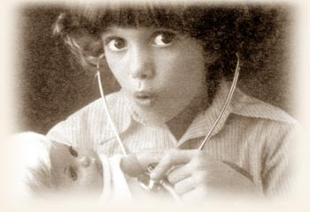
Интегрированное занятие по развитию речи с использованием здоровьесберегающих технологий «Приключения в Королевстве Простуды»
Воспитатель: Дериглазова Е.С.

Slide 2
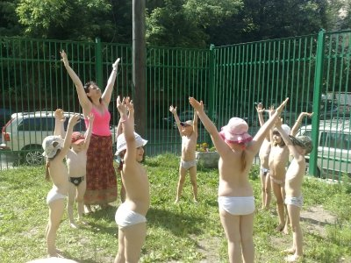
Утренний круг
Мы осторожно входим в сказку с вами.
Дорога, лес знакомы нам давно.
Здесь все живет и дышит чудесами,
Загадками и тайнами полно.
Как весело, как весело
Отправиться с друзьями В загадочное путешествие Пойдемте вместе с нами!

Slide 3
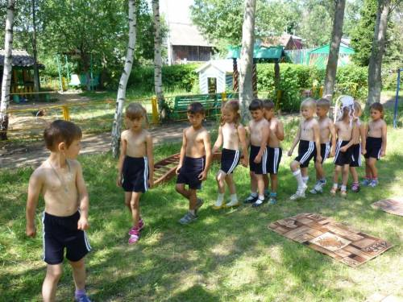
Физминутка
Рано утром на полянку Ходьба с высоко поднятыми
ногами.
Друг за другом мы идем
И все дружно по порядку
Упражнения начнем.
Раз – подняться, потянуться. Встать на носочки, поднять руки вверх.
Два – согнуться, разогнуться. Наклоны вниз, встать – руки в стороны.
Три – в ладоши три хлопка. Хлопки в ладоши.
Головою три кивка. Наклоны головы.
На четыре – руки шире. Руки в стороны.
Пять – руками помахать. Взмахи руками.
Шесть – на место тихо встать Встать в исходное положение.

Slide 4

Чьи следы?

Slide 5
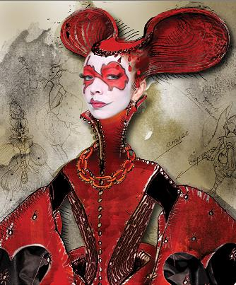
Красная Королева Простуда

Slide 6

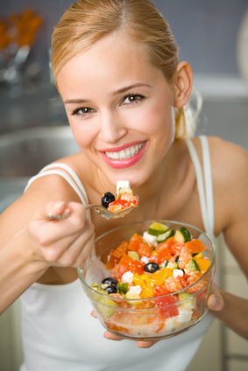
Белая Королева Здоровья

Slide 7
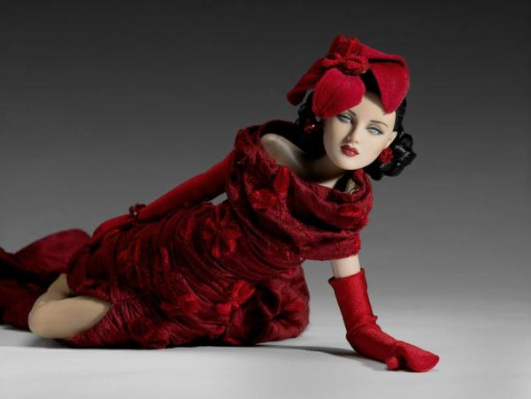
Высокая температура

Slide 8

Пальчиковая гимнастика.
Громче пальчики стучите Стучать указательными
пальцами.
Тук-тук-тук.
Кулачки им помогите Сжать руки в кулачки.
Тук-тук-тук. Стучать крепко сжатыми кулачками

Slide 9
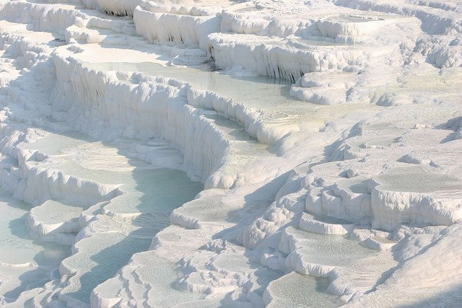
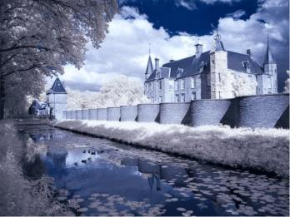
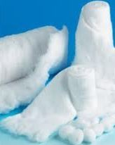
Замок Ватных одеял

Slide 10
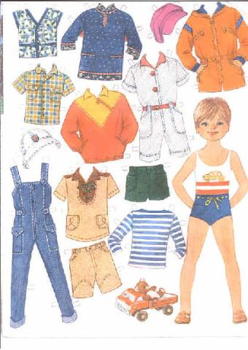
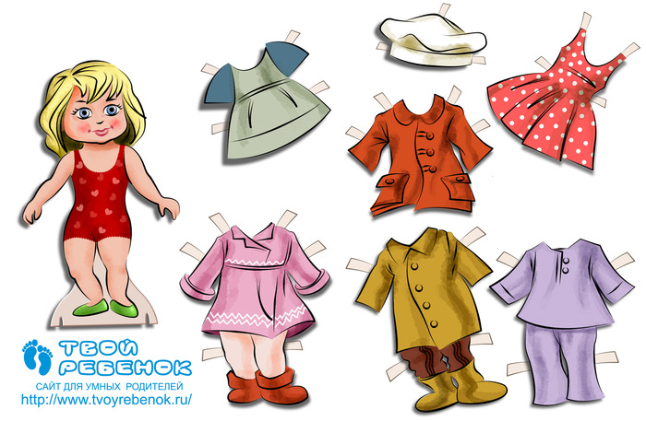
Дидактическая игра «Одень куклу по погоде»

Slide 11
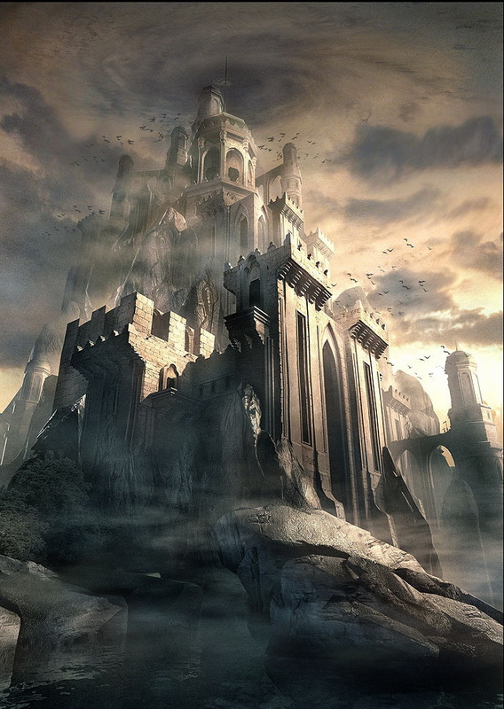
Дворец Микробии

Slide 12


Микробы

Slide 13
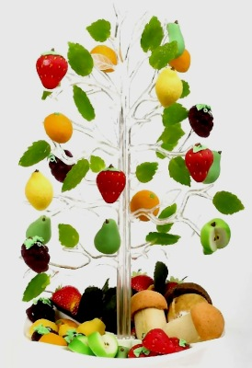






Чудо-дерево «Гигиены»

Slide 14

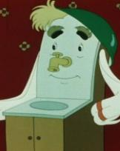
Викторина "Грязнули в литературе"
И они побежали лесочком , поскакали по пням и по кочкам,
А бедная баба одна и плачет, и плачет она.
Села бы баба за стол, да стол за ворота ушёл,
Сварила бы баба щи, да кастрюлю иди поищи!
Вопрос: где же посуда? Мебель? Почему убежала? Как имя
бабы? /Федора
- Что такое? Что случилось? Отчего же всё кругом завертелось, закружилось и помчалось колесом? Утюги за сапогами, сапоги за пирогами, всё вертится и
кружится и несётся кувырком. ЧТО СЛУЧИЛОСЬ? /Вещи сбежали от грязнули. Чуковский "Мойдодыр"/

Slide 15
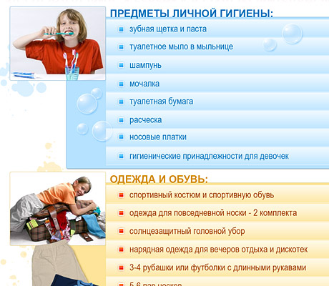
Правила личной гигиены

Slide 16
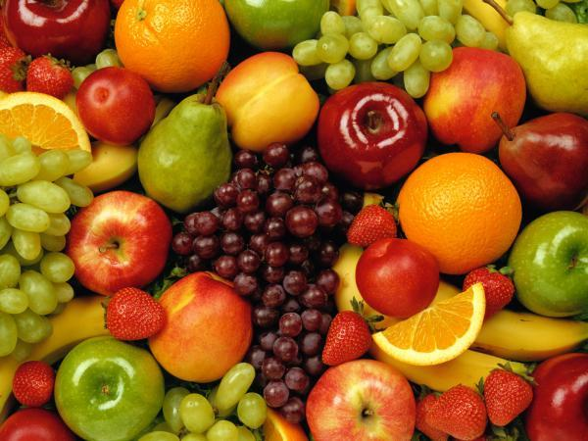
Презентация «Угадай-ка!»

Slide 17
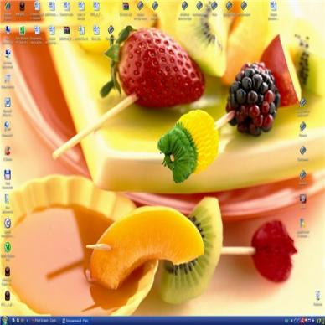
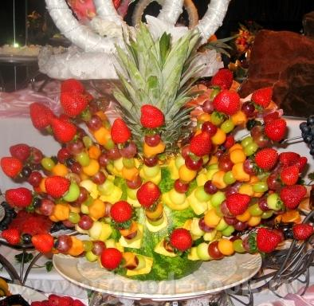
Приготовление «фруктового шашлычка».

Slide 18
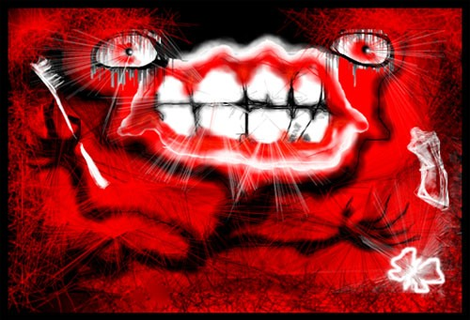
Конец Королеве Простуде

Slide 19
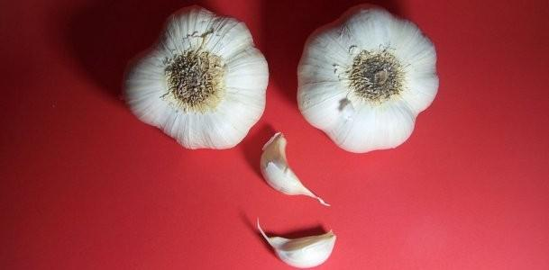
Презентация «Закаляйся!»

Slide 20
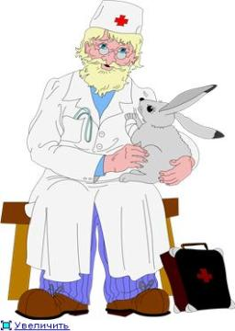
Сказка -- ложь , да в ней намек, добрым молодцам урок!
Будьте здоровы!

